Slide 1
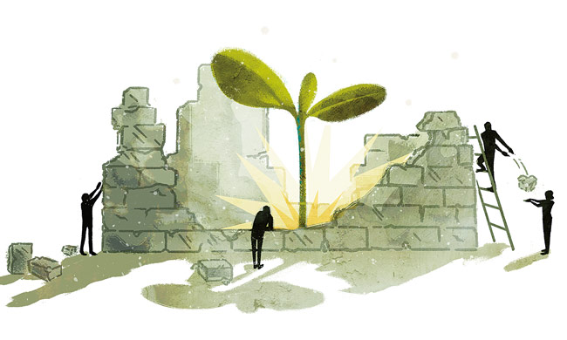
Projekt
Lënda: Ekonomi
Tema: Studimi i tregut, mekanizmi kërkesë-ofertë
Klasa: XII-3

Slide 2

Punoi
Nëntema
Oltion Bardhoci
Tregu dhe karakteristikat e tij
Kërkesa
Oferta
Ekuilibri i tregut
Firmat dhe llojet e tyre

Slide 3
Qëllimi dhe Objektivat
Të mësojmë se çfarë është tregu
Të orientohemi të blejmë produkte dhe shërbime të domosdoshme
Të mësojmë se çfarë është kërkesa dhe oferta e tregut
Të mësojme të ndërtojmë grafike në lidhje me kërkesën dhe ofertën
Të mësojmë si të hartojmë një pasqyrë të ardhurash dhe shpenzimesh për një biznes të caktuar

Slide 4

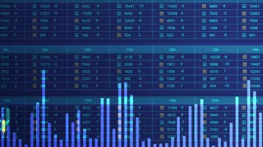
Tregu
Tregu paraqet vendin ku ballafaqohet oferta dhe kërkesa e mallrave, e kapitalit, e fuqisë punëtore, lëndëve të para, shërbimeve etj.
Tregu ka karakter evolutiv.
Roli i mekanizmave të tregut ndryshon varësisht nga sistemi ekonomiko-shoqëror.
Në treg bëhet këmbimi i të mirave materiale, pra sigurohet riprodhimi i zgjeruar.

Slide 5
Tregu
Tregu nëpërmjet çmimeve, bën shpërndarjen parësore të produktit shoqëror dhe të ardhurave kombëtare si në aspektin sektoral ashtu territorial.
Funksioni i tregut sigurohet nëpërmjet ligjit të vlerës.
Tregu bën metamorfozën e të mirave materiale. Prodhuesve tregu u ofron informata të rëndësishme.
Në ekonominë e hapur çmimet formohen në bazë të ofertës dhe kërkesës.
Për të qenë i sukseshëm firma në biznesin e vet duhet të bazohet në tri parime kryesore të ekonomive : rentabiliteti, produktiviteti, dhe ekonomizmi.
Tregu ofron formacione për inovacione tekniko-teknologjike.
Tregu bën seleksionimin nëpër lëmenj dhe në degë ekonomike.
Element esencial i tregut është paraja e cila shërben si mjet për llogaritjen e çmimit të një malli.
Prona private është tipar esencial i ekonomisë së tregut.

Slide 6
Tregu zgjidh 3 problemet kryesore të ekonomisë…
Çështja çfarë të prodhohet zgjidhet në tregun e produkteve. Pra tregu i transmeton prodhuesve kërkesat dhe preferencat e konsumatorëve.
Çështja si të prodhohet zgjidhet nga konkurrenca e kjo arrihet duke përdorur metodat në efiçente në prodhim.
Çështja për kë të prodhohet zgjidhet në tregjet e faktorëve të prodhimit.

Slide 7
Kërkesa
Kërkesa varet nga niveli i çmimeve të të mirave materiale dhe i shërbimeve të ofruara në treg. Ngritja e standartit dhe ndryshimi i shijes së njerzëve ka ndikuar në rritjen e nevojave për të mira materiale dhe shërbime.Ballafaqimi në treg i shitësve dhe blerësve përcakton çmimin e tregut dhe sasin e tregtuar.Termi sasi e kërkuar përfaqëson sasin që konsumatorët do të blejnë me një çmim të caktuar gjatë një periudhe kohe të dhënë.
Disa nga faktorët që ndikojnë tek kërkesa janë këto:
Të ardhurat e konsumatorëve
Cmimet e mallrave (zëvendësues dhe plotësues),
Prirjet e konsumatorëve lidhur me të ardhurat dhe çmimet
Numri i konsumatorëve
Shijet dhe preferencat e konsumatorëve.
Faktorë të tjerë me ndikim specifik në mallra të veçantë janë faktorët stinor, klimaterikë etj.

Slide 8
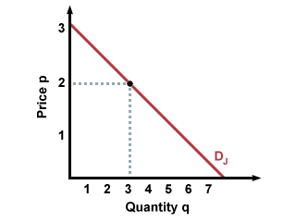
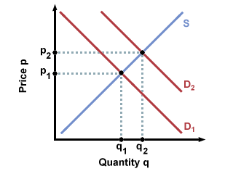
Kërkesa dhe kurba e kërkesës
Që një blerës të ketë kërkesë për një produkt nuk është e mjaftueshme të ketë nevojë për të ai duhet njëkohësisht të jetë i gatshëm të blej kët produkt.
Raporti ndërmjet çmimit dhe sasinë e cila blehet, quhet kurba e kërkesës.
Në qoftë se blerësit blejnë më shumë vetëm sepse ulet çmimi i produktit, atëher kemi një rritje të saisë së kërkuar. Në rast se blejnë më shumë për çmim të mundshëm, atëherë kemi një rritje në kërkesë.

Slide 9
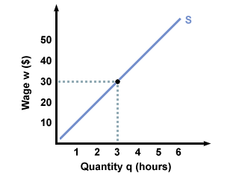
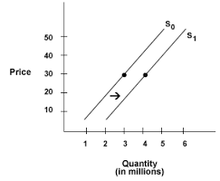
Oferta dhe kurba e ofertës
Veç blerësve, në treg veprojnë edhe shitësit, të cilët duhet të vendosin se çfarë dhe sa do të prodhojmë, pra ç’sasi mallrash e shërbimesh do të ofrojnë në treg.
Sikurse kërkesa, edhe oferta paraqet një lidhje midis çmimit dhe sasisë së mallit të ofruar.
Lidhja midis saisë së ofruar dhe çmimit shprehet nga ligji i ofertës. Sipas këtij ligji, shitësit do të ofrojnë një sasi më të madhe për shitje kur çmimet rriten dhe e anasjellta .

Slide 10
Oferta dhe kurba e ofertës
Ndërkaq, ofrimi i një sasie shtesë shoqërohet me kosto shtesë. Kurba e ofertës pasqyron raportin ndërmjet çmimit të saj të tregut dhe sasisë të një produkti të cilën prodhuesit janë të gatshme të prodhojnë dhe ta shesin, në kusht që faktorët tjerë të jenë të pandryshuar.
Ndër faktorët kryesorë që ndikojnë te oferta mund të përmendim:
Çmimet e faktorëve të prodhimit,
Teknologjinë e përdorur,
Cmimet e mallrave të lidhur,
Prirjet e ofruesve,
Numri i ofruesve.
Ka edhe faktorë të tjerë që ndikojnë te oferta si taksat dhe subvencionet kuotat e import – eksportit për produkte të ndryshme.

Slide 11
Ekuilibri i Tregut
Ekuilibri i tregut paraqet një gjendje të till, në të cilën si blerësit dhe shitsit nuk kanë arsye të ndryshojnë sjelljen e tyre. Këtu kemi situatën kur shumë blerës dhe shumë shitës paraqiten në mënyrë të pavarur. Asnjë blerës apo shitës individual nuk kanë mundësi të ndikojnë te çmimi i tregut.
Çmimi i ekuilibrit përfaqëson çmimin për të cilin sasia e kërkuar dhe ajo e ofruar janë të barabarta. është një kompromis midis interesave të shitësve dhe blerësve. Për nivele çmimesh më të ulëta se çmimi i ekuilibrit saisa e kërkuar e tejkalonë sasinë e ofruar duke krijuar mungesë. Kur nivelet e çmimit janë mbi çmimin e ekuilibrit sasia e ofruar tejkalonë sasinë e kërkuar, duke krijuar tepricë.

Slide 12
Firmat
Firma është një grupim i pavarur dhe i organizuar njerëzish që kanë grumbulluar sëbashku mjetet firnanciare, intelektuale dhe fizike duke aplikuar te gjitha kombinimet, për të nxjerrë, grumbulluar, trasformuar, trasportuar, ambalazhuar dhe shpërndarë të mira dhe shërbime në dobi të konsumatorëve në këmbim të sigurimit të një fitimi të caktuar.Ndërmarrjet kane përgjegjësi ndaj: - klientëve dhe publikut në përgjithesi; - personelit të administrates, punonjësve; - pronarëve, aksionistëve.
Firmat individuale
Avantazhet: - Struktura drejtuese e thjeshtë; - Organizim i lehtë; - Lehtësia per t'u futur dhe për të dalë nga biznesi; - Jep një shkallë të lartë të kënaqësie personale; - Fleksibilitet i lartë në pershtatje ndaj kërkesave të konsumatorëve; - Fitimi tatohet vetem një herë.
Disavantazhet: - Pergjegjësia e pakufizuar financiare; - Burime të kufizuara e financimit te investimeve; - Jetëgjatësia e kufizuar.

Slide 13
Firmat
Firmat me ortakeri
Avantazhet: - Aftesi drejtuese dhe organizuese te mira; - Mundesi e madhe per te marre kredi nga banka; - Terheqin me shume kapitale se firmat individuale; - Ka me teper fuqi konkurruese se ndermarrjet individuale. - Tatohen vetem nje here.
Disavantazhet: - Pergjegjesi e pakufizuar financiare (pergjegjesi kolektive); - Kerkohet pelqimi i te gjithe ortakeve per marrjen e vendimeve ne lidhje me aktivitetin e firmes; - Kane mundesi me te medha per hua/kredi bankare
Korporatat
Forme organizimi ku anetaret e tyre aksionere jane te bashkuar mbi bazen e aksioneve dhe jo mbi konsiderata personale.
Avantazhet: - Pergjegjesi e kufizuar financiare; - Kane kete me te gjate se dy format e tjera te organizimit; - Lehtesira per kredi bankare.
Disavantazhet: - Veshtiresi ne manovrime dhe ne organizim; - Veshtiresi ne kalimin e kapitaleve nga nje biznes ne nje biznes tjeter; - Tatohen 2 here.

